Slide 1
Projet de Compilation
Par Margaux Schmied et Antoine Cousson

Slide 2
BUT DU PROJET
Créer un mini compilateur C
Comprendre LEX & YACC
Implémenter les notions vu en cours

Slide 3
Problèmes Rencontré

Slide 4
Solutions apportées
Structure en arbre
Table des symboles en arbre

Slide 5

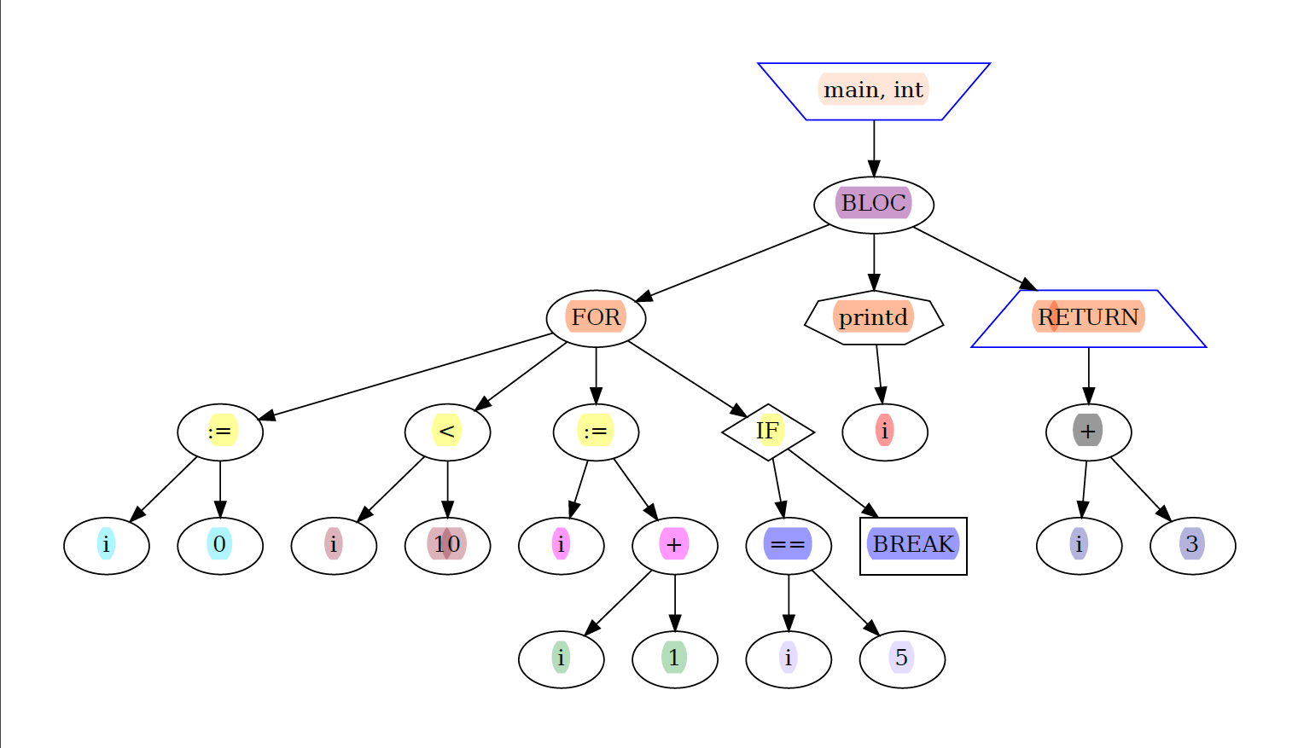
Structure de donnés

Slide 6
Génération du dot

Slide 7
Problèmes restants

Slide 8
Conclusion

